Slide 1
Pivô
Maria Cecília de Carvalho Jesus
1ºBiologicas
30/03/2022

Slide 2
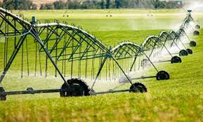
O que é
O Pivô Central é uma técnica de irrigação que é fundamental para agricultura, especialmente quando se fala em grandes escalas de produção. Apesar de demandar um orçamento maior para sua implantação, o retorno sobre o investimento é bastante atrativo.
Como funciona
O Pivô Central de irrigação é uma tecnologia na qual a irrigação é feita por meio de uma torre, com uma estrutura suspensa que gira de forma circular para a parte superior da plantação. A estrutura possui motor e rodas para que haja o deslocamento.

Slide 3
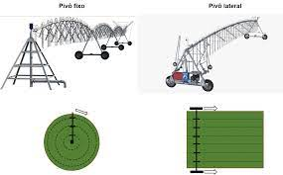
Vantagens: Tipos de PIVÔ:
simplicidade na operação;
eficiência no uso de água e energia;
baixo custo com mão de obra, depois de instalado;
irrigação para longas distâncias;
facilidade de adaptação em fazenda com solo regular e grandes extensões;
eficiência e facilidade na aplicação de fertilizantes na aplicação.
Pivô central fixo
É o sistema em que a torre central é ancorada em uma superfície de concreto. O sistema fica fixo em uma área específica, e forma uma superfície circular ao redor da torre central.
Pivô central rebocável
É um sistema similar ao fixo. Porém, a torre central é montada sobre dispositivo móvel, o que permite seu transporte para outras áreas, conforme necessário.
Pivô lateral
É um sistema de torres móveis que pode percorrer grandes áreas lineares, cobrindo uma área quadrada.

Slide 4
Fontes:
https://blog.aegro.com.br/pivo-central/
https://www.cptcursospresenciais.com.br/blog/vantagens-do-pivo-central/

